Slide 1

Montagem e Manutenção de Computador I
Curso Técnico em Rede de Computadores
Aula 04

Slide 2
Fonte de Alimentação ATX
Ela é a responsável por converter a corrente alternada (AC) 220V, que chega à sua casa, em corrente contínua (DC) 110V, permitindo assim o perfeito funcionamento do seu PC.
A partir dela saem diversos cabos com conectores diferentes, cada um com a função específica de levar essa corrente contínua a uma nova peça. Você seria capaz de identificar para que serve cada um dos conectores?

Slide 3
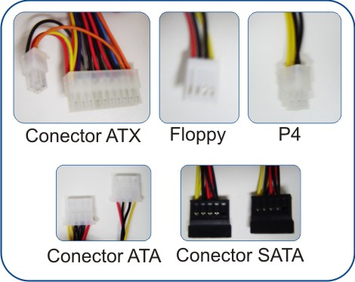
Conectores

Slide 4
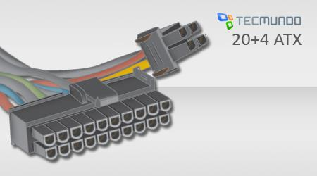
20 AT ou 20 + 4 ATX
O conector 20 + 4 ATX conta com 24 pinos, podendo ser divididos em dois (20 + 4) ou dispostos em uma peça única. Os sistemas AT contavam com apenas 20 pinos, de forma que nos PCs mais novos as peças inteiras com 24 pinos são mais comuns. Ele é responsável por levar energia à placa-mãe.

Slide 5
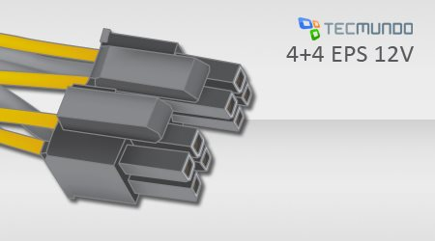
4 + 4 EPS12V
As ATX 2.0 contam com um conector de 8 pinos, enquanto as ATX 1.3 e inferiores dispõem de um conector de 4 pinos. Na maioria dos casos, os 8 pinos são divididos em dois conectores, de forma a manter a compatibilidade com as versões anteriores.

Slide 6
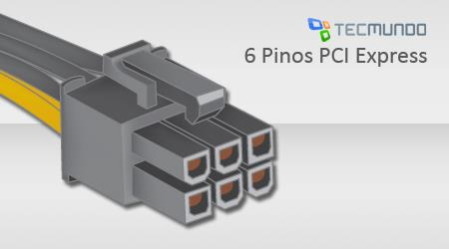
6 pinos PCI Express
Os slots PCI Express 2.0 entregam 75 W, o que não é suficiente para algumas placas de vídeo funcionarem corretamente.
Os conectores de 6 pinos dobram essa capacidade.
Algumas placas de vídeo necessitam de dois deles para obter melhor desempenho.

Slide 7
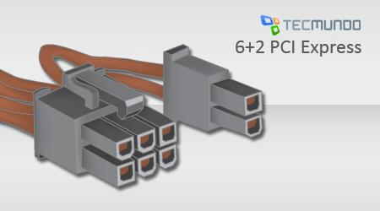
6+2 PCI Express
conectores 6 pinos PCI Express, o 6 +2 PCI Express consegue levar até 150 W de energia para as placas de vídeo. Como os dois pinos adicionais são separados, pode ser usado também em modelos mais antigos.

Slide 8
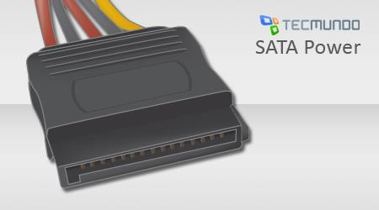
SATA Power
Responsável por levar energia ao disco rígido, drive DVD. Eles podem levar 3.3, 5 ou 12 V para as suas unidades.
Se o fio laranja estiver ausente ou sem funcionamento (como acontece em alguns cabos de força mais antigos), você ficará limitado.

Slide 9
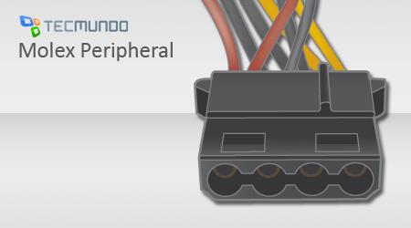
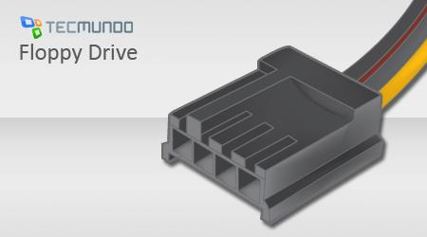
Molex peripheral
Usado para levar energia a drives do tipo IDE, este conector de 4 pinos foi padrão durante muitos anos, mas nas máquinas de hoje já não é mais utilizado.
Floppy drive
Embora esses dispositivos estejam completamente defasados, algumas fontes atuais ainda podem ser encontradas com esse tipo de cabo.

